Slide 1

BROCHURE INFORMATIVA • BIENNALE INTERNAZIONALE

Slide 2
UN CONCORSO, UNA CITTÀ, UN GRANDE INCONTRO
Francesca Dego
Presidente di Giuria • Violinista e concertista internazionale
LA MUSICA
INCONTRA
TODI
La seconda edizione di
“Todi Città del Violino”
porta a Todi giovani talenti,
strumenti storici e liuteria italiana.
5 • 6 • 7 MARZO 2027
LA CONSOLAZIONE E.T.A.B. • TODI CITTÀ DEL VIOLINO 2027
02

Slide 3
IL CONCORSO
Todi Città del Violino 2027
Biennale internazionale • Fasi finali 5, 6 e 7 marzo 2027
DIREZIONE ARTISTICA
DUE SEZIONI
MONTEPREMI
Maestro Prof. Luca Venturi
Violinista e docente
A • Senior: 16–30 anni
B • Junior: 11–15 anni
€ 5.000,00
+ strumenti e opportunità concertistiche
Il valore speciale del concorso
◆ assegnazione in comodato gratuito di due strumenti storici di proprietà E.T.A.B.
◆ 8 violini di liuteria italiana contemporanea assegnati ai concorrenti premiati
◆ concerti, partner culturali, materiali e opportunità per la crescita artistica
◆ una competizione pensata per mettere in dialogo giovani interpreti, città e patrimonio musicale
LA CONSOLAZIONE E.T.A.B. • TODI CITTÀ DEL VIOLINO 2027
03

Slide 4

GLI STRUMENTI
Due violini storici, un’opportunità straordinaria
Assegnazione in comodato gratuito da parte de La Consolazione E.T.A.B.
GIUSEPPE ODOARDI
ca. 1780
Il primo premio della Sezione A prevede l’assegnazione in comodato gratuito del pregevole violino Giuseppe Odoardi.
VIOLINO TIROLESE
attribuito a Sebastian Klotz • ca. 1750
Il primo premio della Sezione B prevede l’assegnazione in comodato gratuito del violino tirolese attribuito a Sebastian Klotz.
In palio anche 8 violini di liuteria italiana contemporanea.
LA CONSOLAZIONE E.T.A.B. • TODI CITTÀ DEL VIOLINO 2027
04

Slide 5
PREMI
Sezione A • Senior
Concorrenti da 16 a 30 anni compiuti • Primo premio dedicato alla memoria della Prof.ssa Elisabetta Scappini
1° PREMIO
2° E 3° PREMIO
Violino Giuseppe Odoardi (ca. 1780) in comodato gratuito
€ 3.000 lordi • 1 concerto dell’Istituzione Sinfonica Abruzzese (valore € 1.000)
Altri concerti partner • materiali/buoni sponsor • Archi Magazine digitale
Un violino di liuteria italiana contemporanea per ciascun vincitore
Materiali e/o buoni spesa di sponsor e partner • Archi Magazine digitale
4°, 5° E 6° PREMIO
IN SINTESI
Un violino di liuteria italiana contemporanea per ciascun vincitore
Abbonamento annuale digitale ad Archi Magazine
6 premi • 5 violini di liuteria contemporanea + il violino storico Odoardi
Opportunità concertistiche e sostegno alla crescita artistica
Tutti i dettagli, le condizioni di assegnazione e gli obblighi sono contenuti nell’Avviso ufficiale.
LA CONSOLAZIONE E.T.A.B. • TODI CITTÀ DEL VIOLINO 2027
05

Slide 6
PREMI E LIUTERIA
Sezione B • Junior
Concorrenti da 11 a 15 anni compiuti • Primo premio dedicato alla memoria del Maestro liutaio Cesare Toppetti
1° PREMIO
2° E 3° PREMIO
Violino tirolese attribuito a Sebastian Klotz (ca. 1750) in comodato gratuito
€ 1.000 lordi • concerti partner • materiali/buoni sponsor • Archi Magazine digitale
Un violino di liuteria italiana contemporanea per ciascun vincitore
Materiali e/o buoni spesa di sponsor e partner • Archi Magazine digitale
4° PREMIO
5° E 6° PREMIO
Un violino di liuteria italiana contemporanea + Archi Magazine digitale
Abbonamento annuale digitale ad Archi Magazine
8 VIOLINI DI LIUTERIA ITALIANA CONTEMPORANEA
ANEDDA Marco • GRAZIANI Dino • ALGIERI Francesco • PROTANI Filippo
FABRETTI Mauro • QUAGLIANO Giuseppe • VENTURI Marco • HABEL Felix
LA CONSOLAZIONE E.T.A.B. • TODI CITTÀ DEL VIOLINO 2027
06

Slide 7
LA GIURIA
Una commissione di alto profilo
8 componenti • competenze concertistiche, orchestrali e didattiche
8 COMPONENTI
Una giuria composta da violinisti, prime parti orchestrali, docenti di Conservatorio e professionisti della scena musicale italiana.
PROFILO DELLA GIURIA
Concertisti internazionali • prime parti di importanti orchestre • docenti di Conservatorio • direttore artistico
FAQ • ETÀ E ACCESSO
DEROGA IMPORTANTE
11–15 anni → Sezione B Junior
16–30 anni → Sezione A Senior
Chi ha meno di 16 anni può scegliere di concorrere nella Sezione A Senior. La deroga è unidirezionale: chi ha già compiuto 16 anni non può partecipare alla Sezione B Junior.
LA CONSOLAZIONE E.T.A.B. • TODI CITTÀ DEL VIOLINO 2027
07

Slide 8
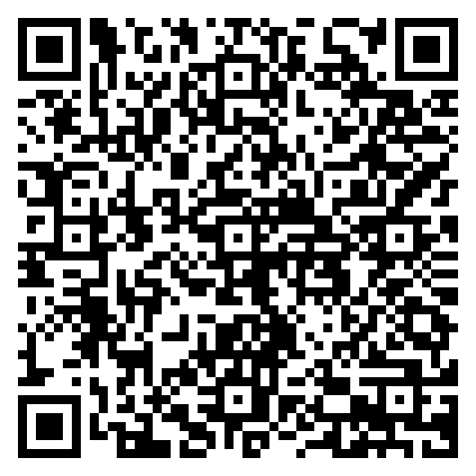
PARTECIPA
Candidature entro il 9 dicembre 2026
Ore 12.00 • documentazione firmata e documento di identità in corso di validità
COME PRESENTARE LA CANDIDATURA
◆ via e-mail: consolazione@etabtodi.it
◆ via PEC: consolazione@pec.it
◆ oppure consegna manuale presso la sede E.T.A.B., Piazza Umberto I n. 6, Todi, previo appuntamento
◆ utilizzare la modulistica allegata all’Avviso e trasmettere i documenti firmati e scansionati
Per la consegna manuale: tel. 075/8942216
Maggiori informazioni e modulistica:
SCANSIONA IL QR CODE
www.etabtodi.it
Avviso • regolamento • modulistica
LA CONSOLAZIONE E.T.A.B. • TODI CITTÀ DEL VIOLINO 2027
08

Slide 9
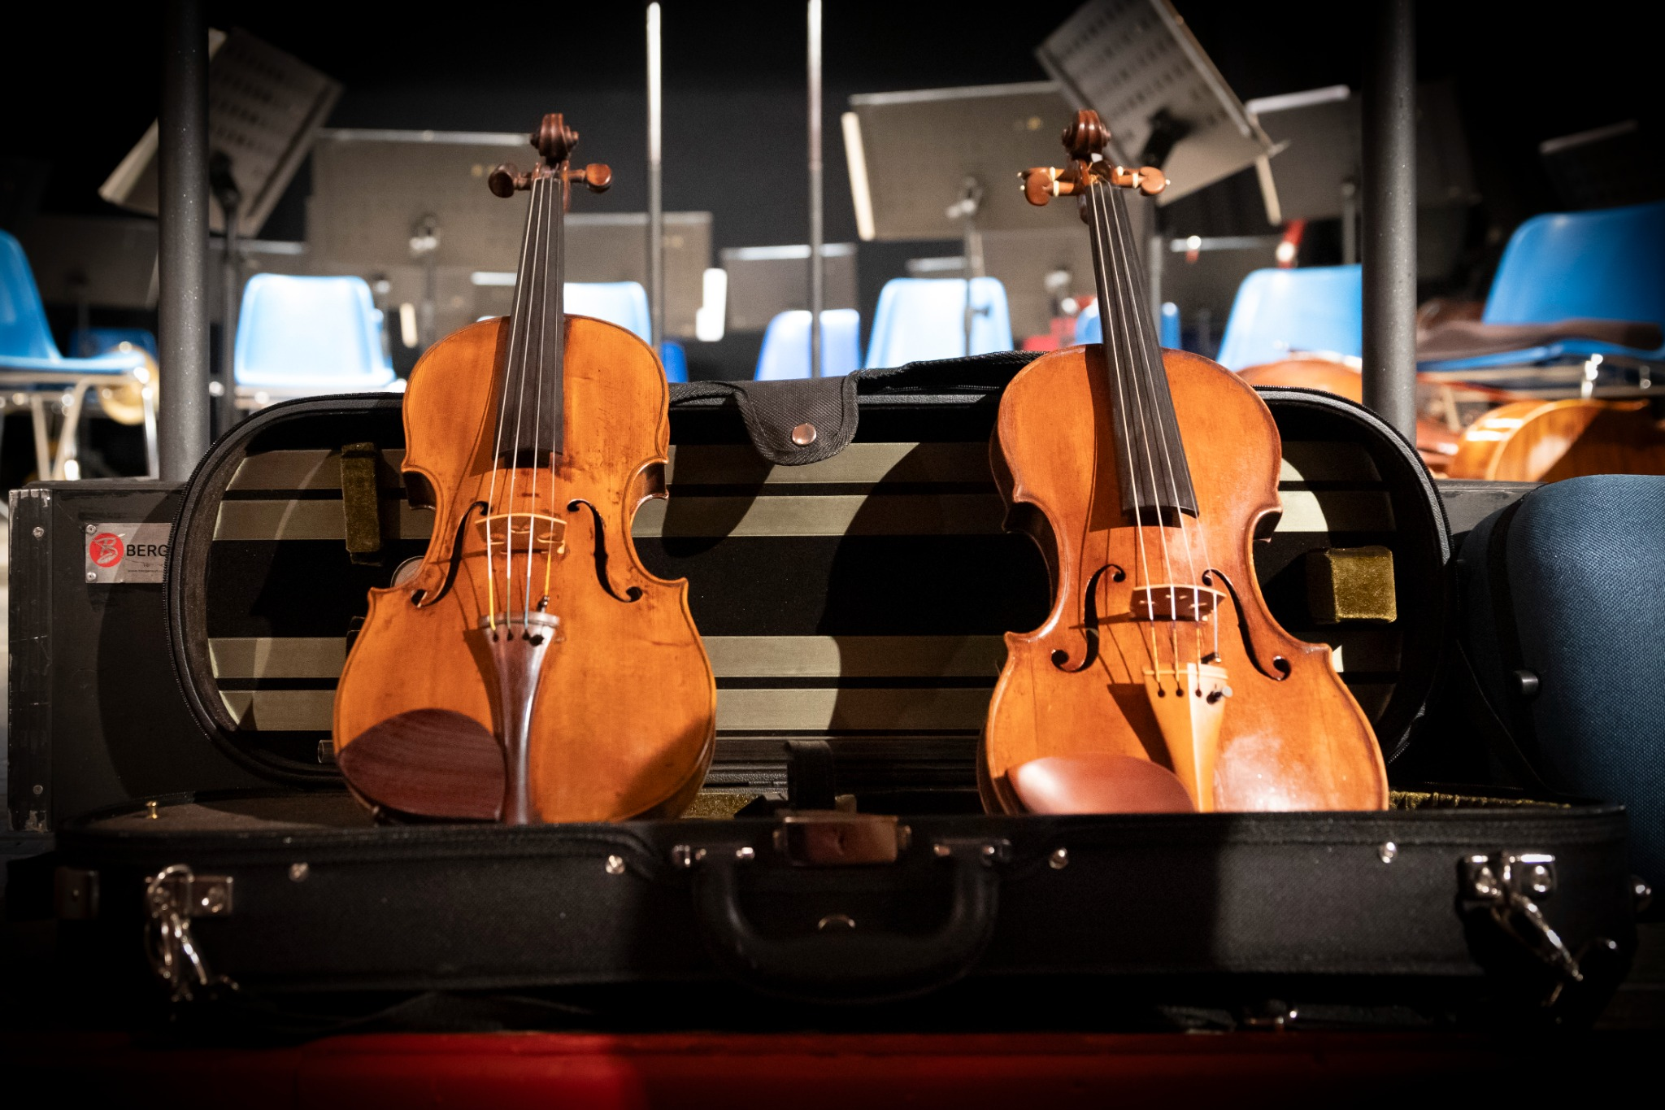
TODI
Città del Violino
LA CONSOLAZIONE E.T.A.B.
06059 Todi (PG) • Piazza Umberto I, n. 6
Tel. 075/8942216
consolazione@etabtodi.it
consolazione@pec.it
www.etabtodi.it
5 • 6 • 7 MARZO 2027
INFORMAZIONE PROMOZIONALE
Questa brochure non sostituisce l’Avviso ufficiale, che disciplina requisiti, modalità, programmi, scadenze e condizioni di partecipazione.
Direzione Artistica • Maestro Prof. Luca Venturi

